Slide 1
FO-COP-006 V2

Slide 2
COMTAC 2024
CARTA DE DERECHOS Y DEBERES
FO-COP-006 V2

Slide 3
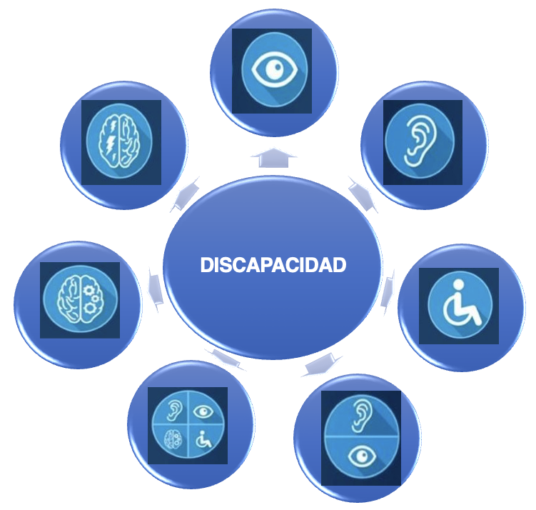
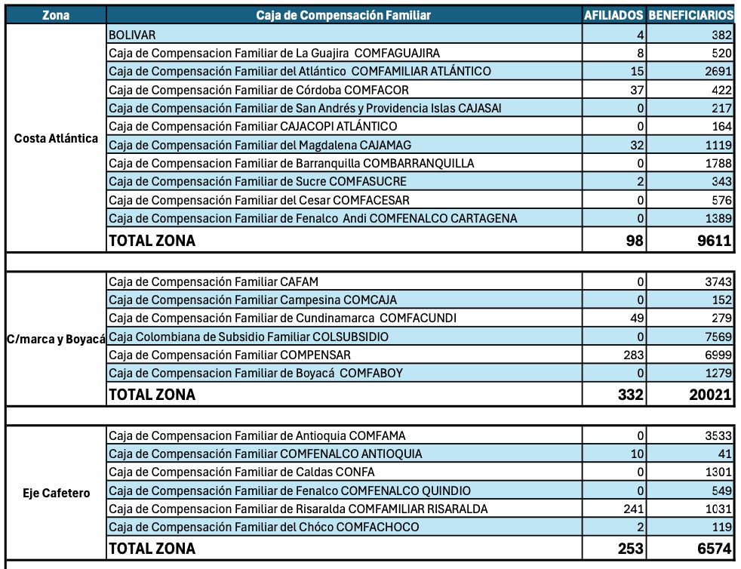
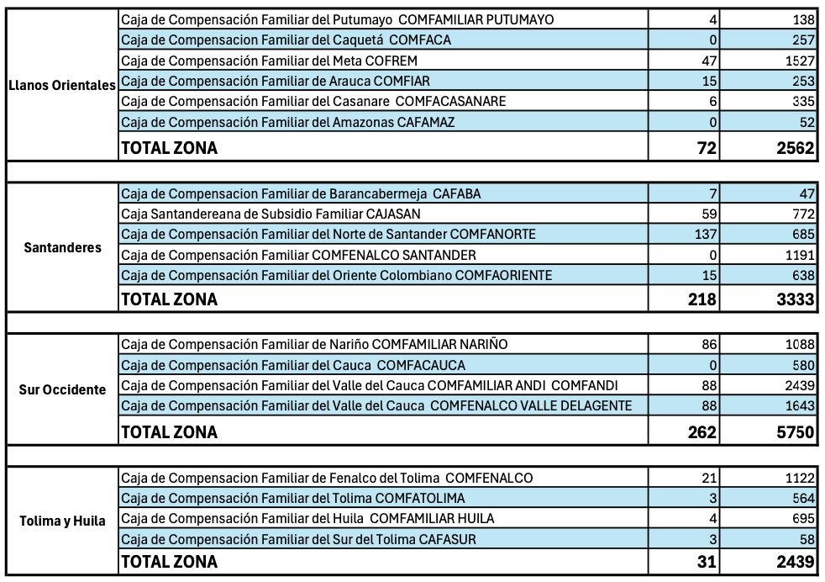

AFILIACIONES
FO-COP-006 V2

Slide 4

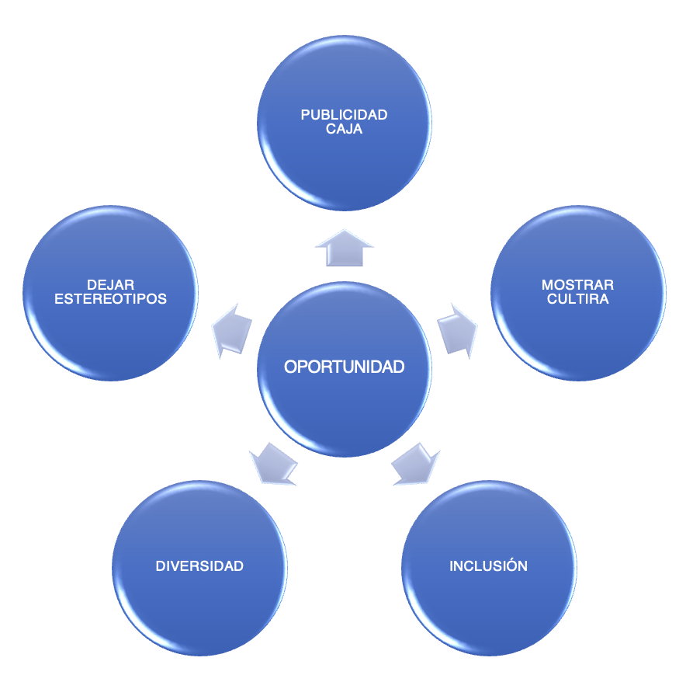
Check list
JURÍDICO
DERECHOS
DEBERES
ACCESIBILIDAD
FORMATO DIGITAL Y AUDIOVISUAL
CIRCULAR ÚNICA SSF
LENGUAJE CLARO, ASEQUIBILIDAD,
TERMINOLOGÍA ADECUADA
INCLUSIÓN
TRADUCCIÓN
FO-COP-006 V2

Slide 5
Diagnóstico
Trato digno
Respuesta Oportuna y Eficaz
Prohibido hacer afirmaciones temerarias
DERECHOS
Derecho Información
Acatar la Constitución y las Leyes
Actualizar información de manera oportuna
DEBERES
PQRSF
Cumplimiento responsabilidades funcionarios y particulares
Prohibido entregar documentos falsos
Derecho de Petición
Buena Fe
Solicitar documentos
Atención especial preferente
Reconocimiento de Derechos fundamentales
Evite peticiones reiterativas improcedentes
Cumplir la constitución y la ley
Evitar maniobras dilatorias
Trato respetuoso
FO-COP-006 V2

Slide 6
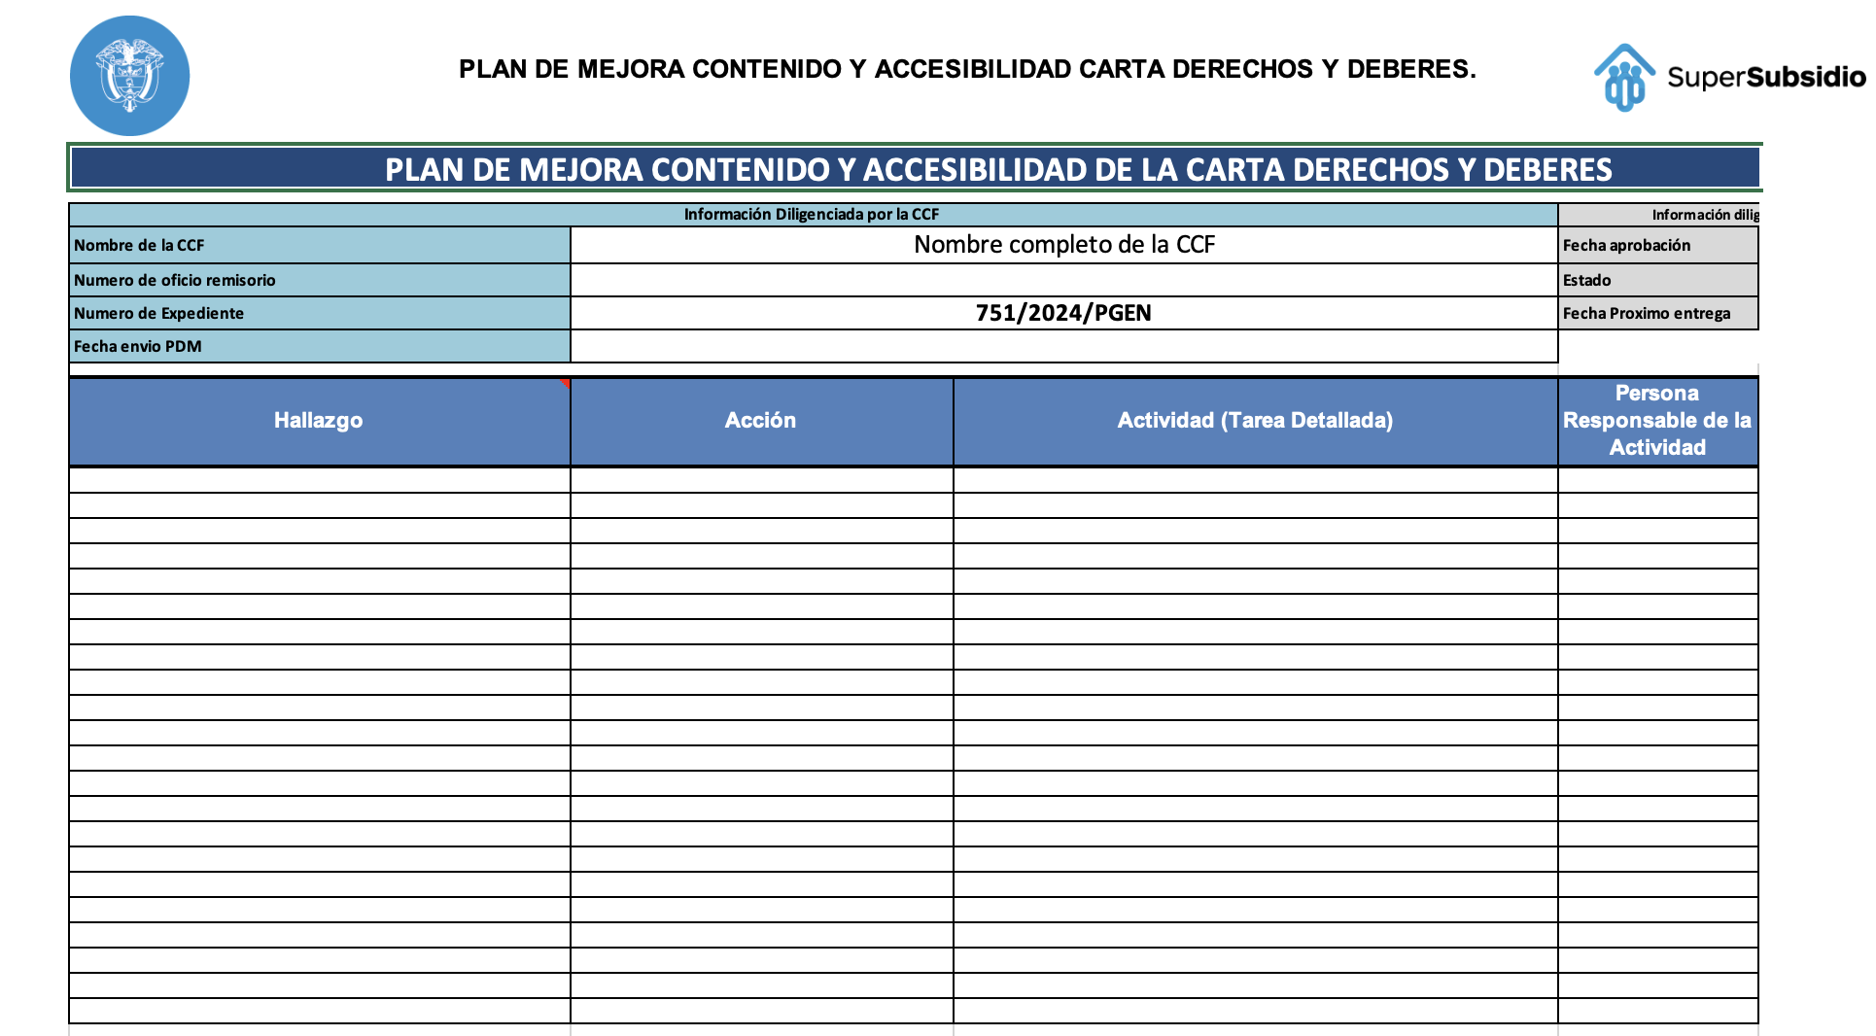
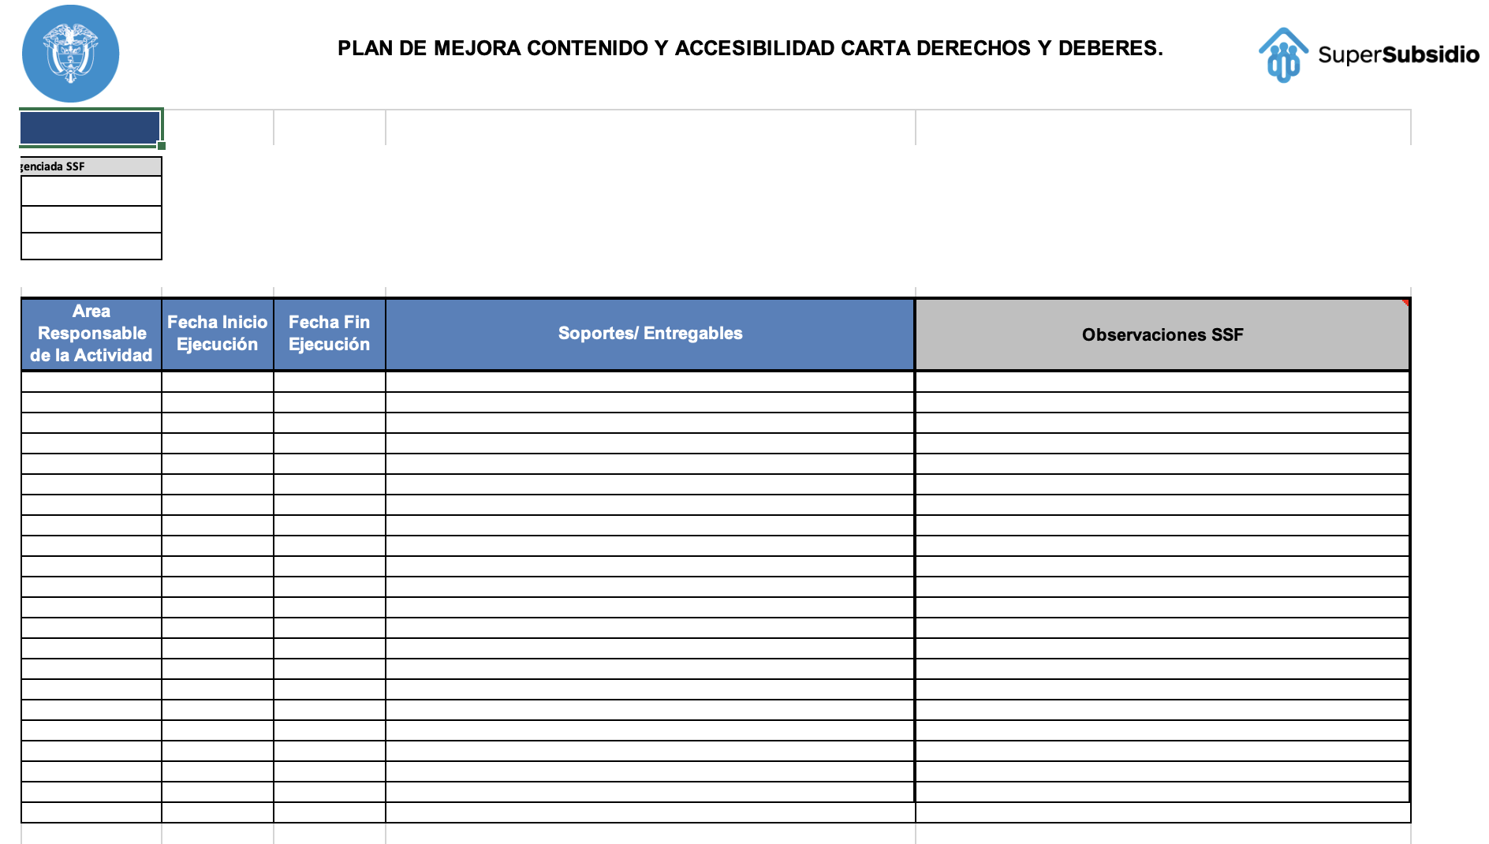
PDM

Slide 7
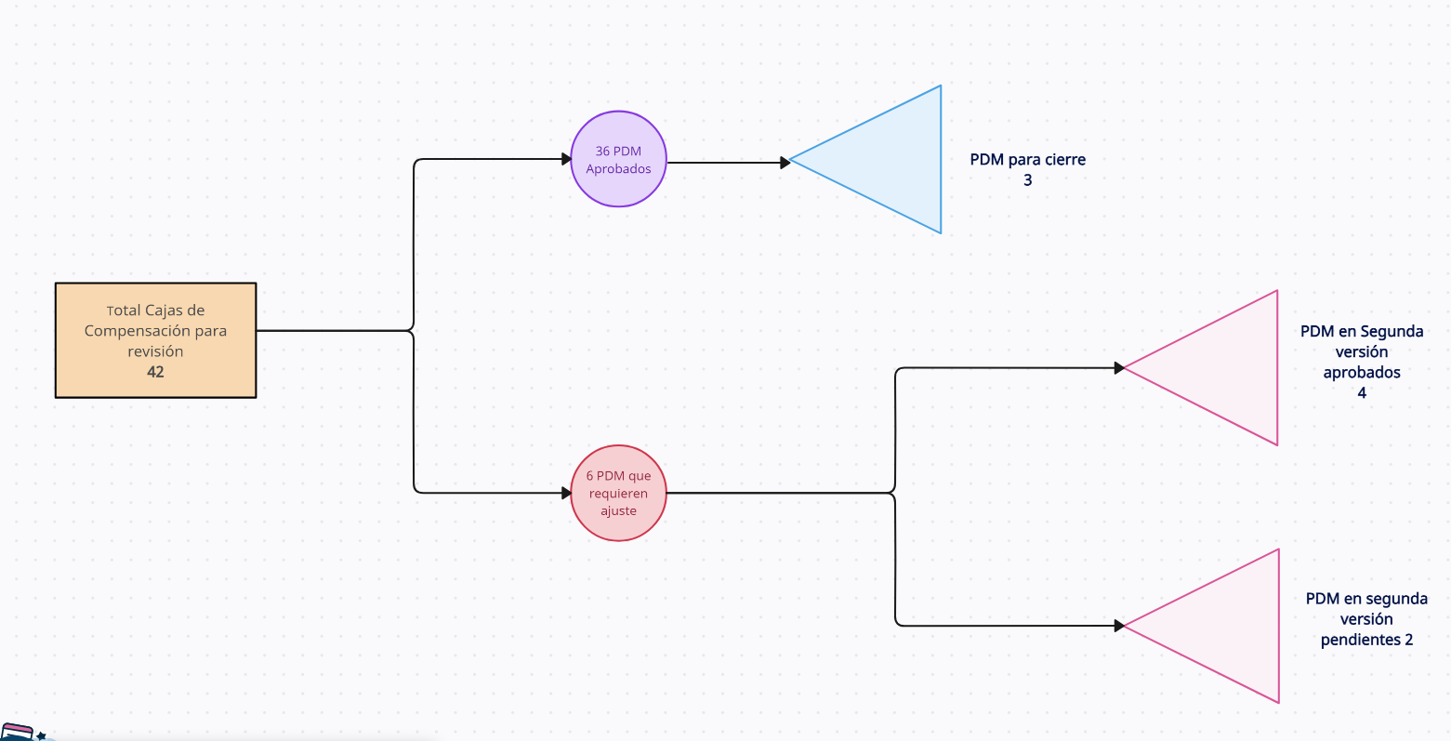
iNFORME

Slide 8



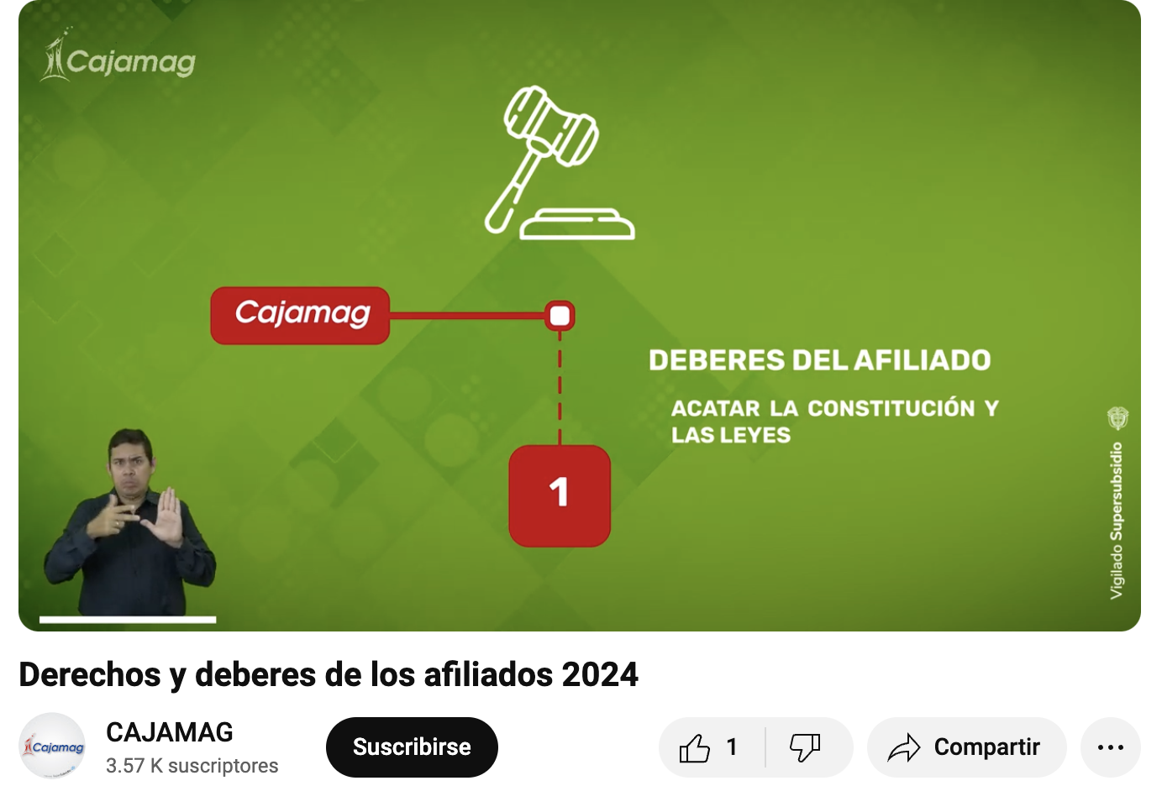
EVIDENCIAS

Slide 9
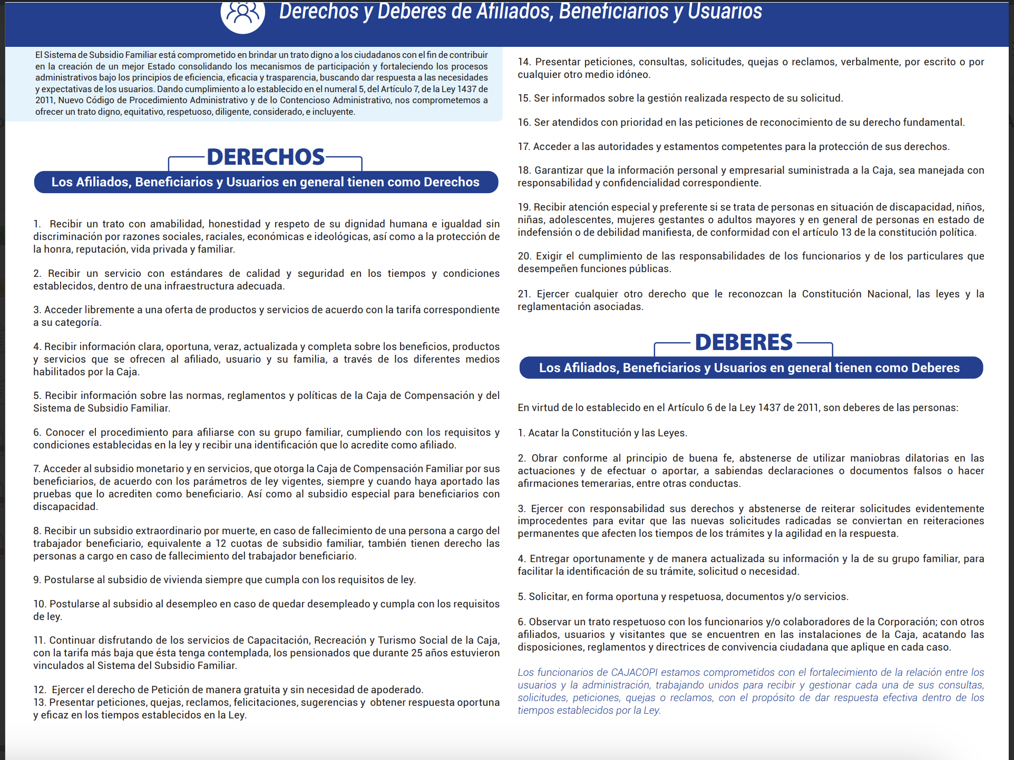
C.D.D.

Slide 10
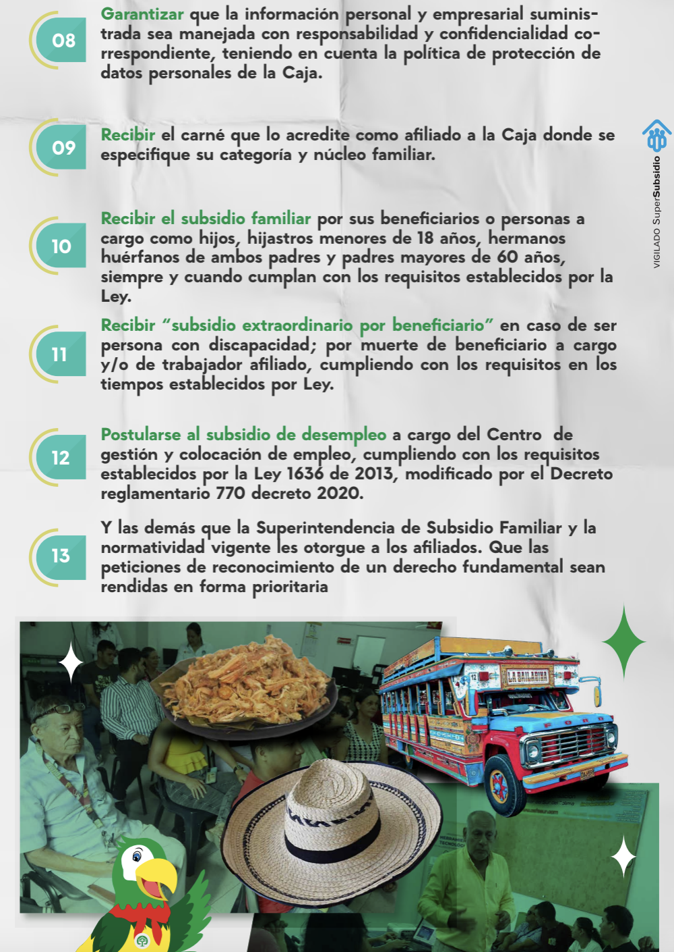
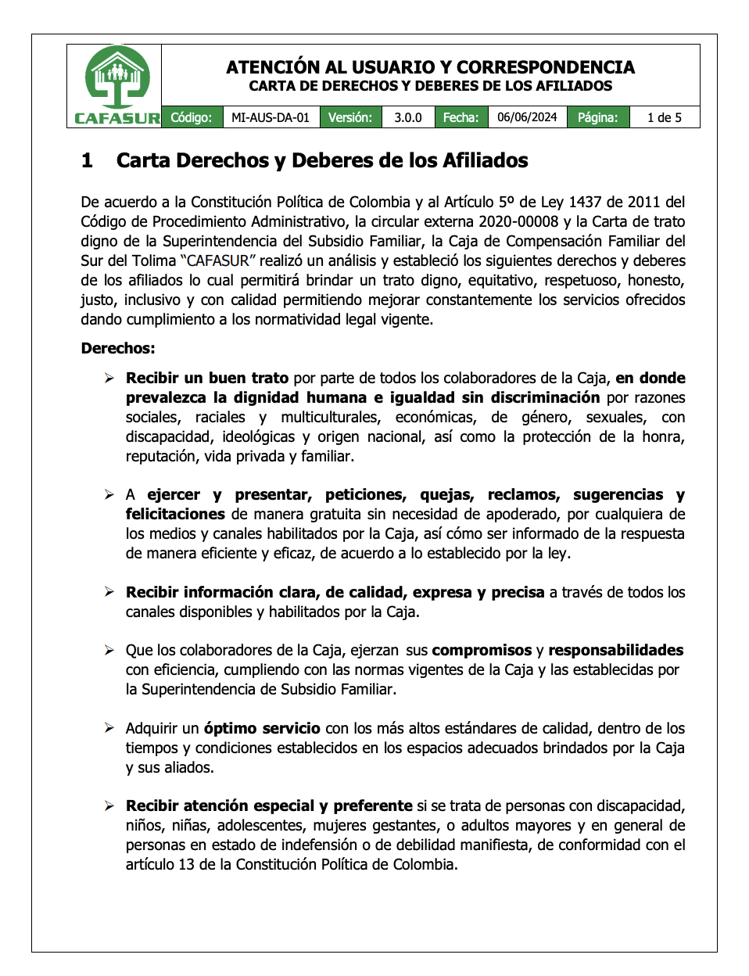
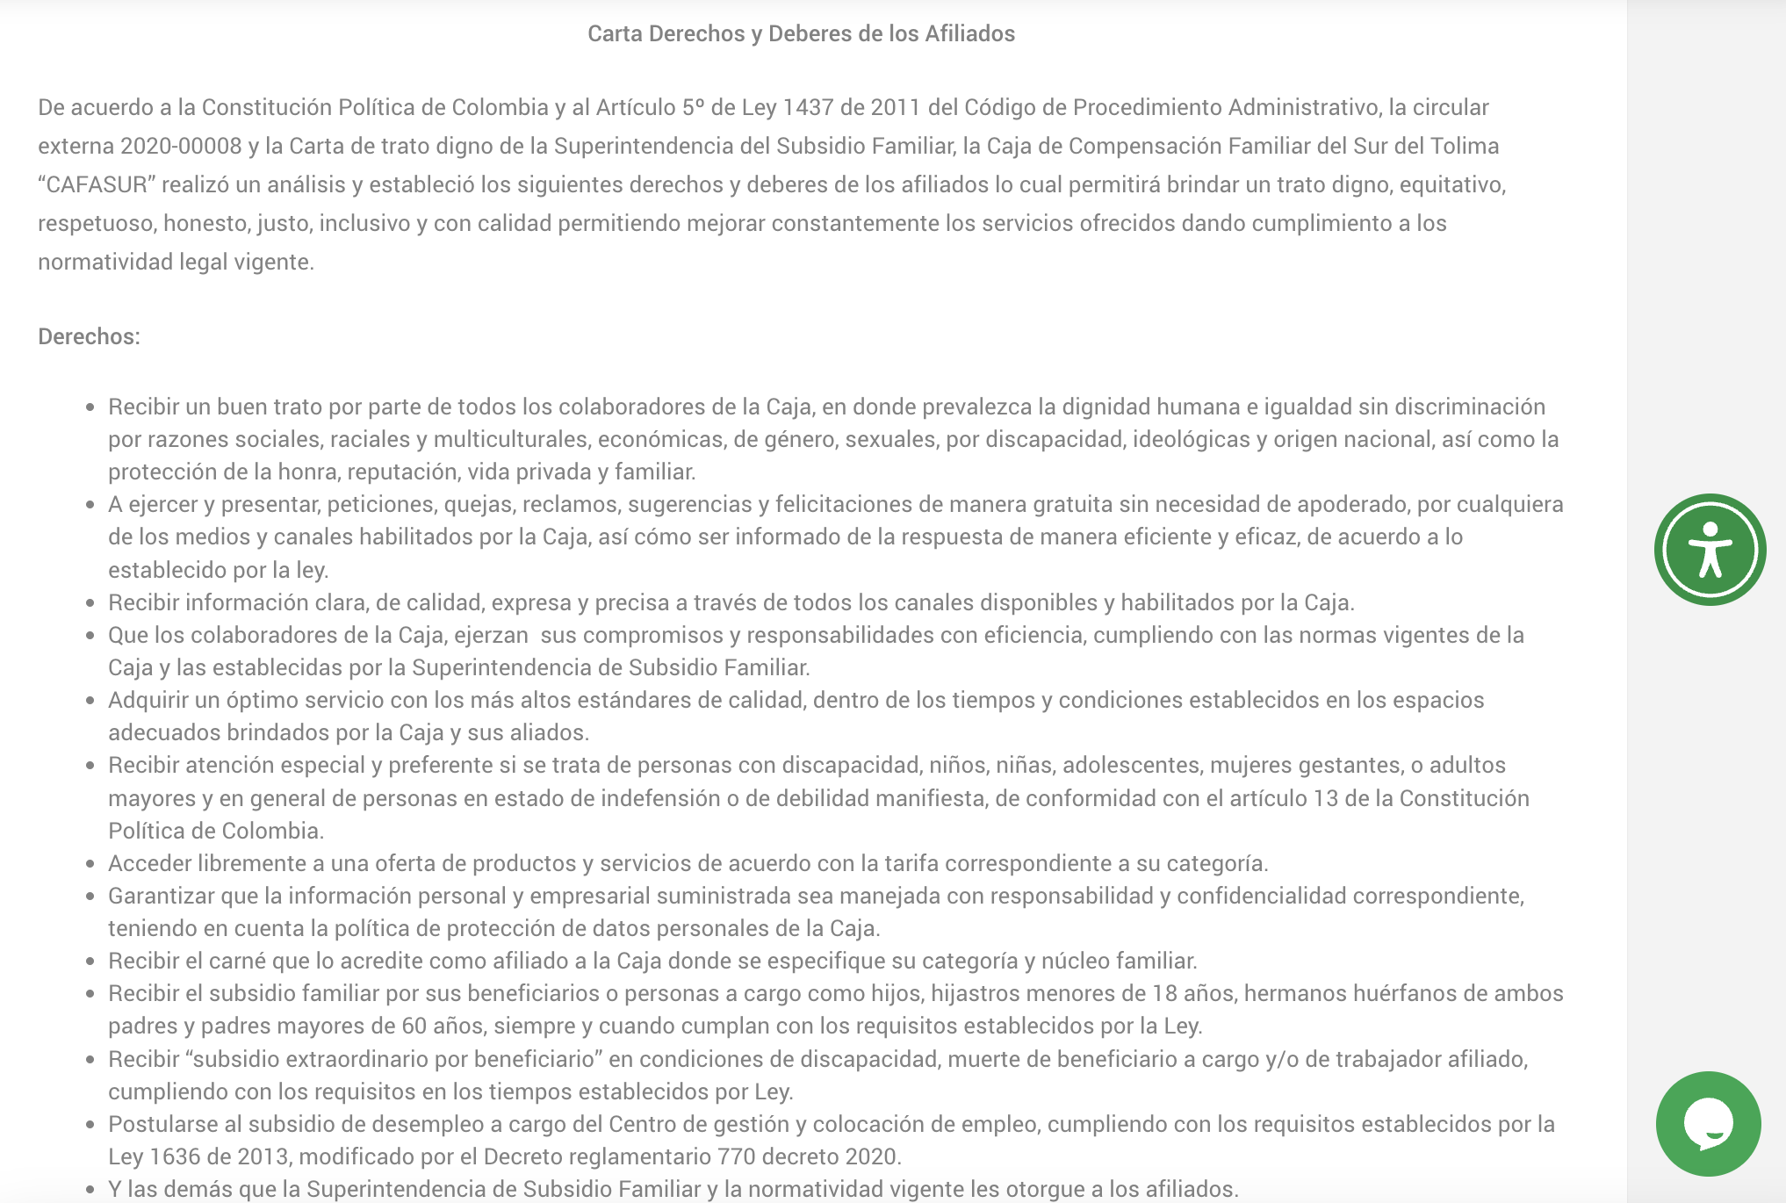
Formatos C.D.D.

Slide 11
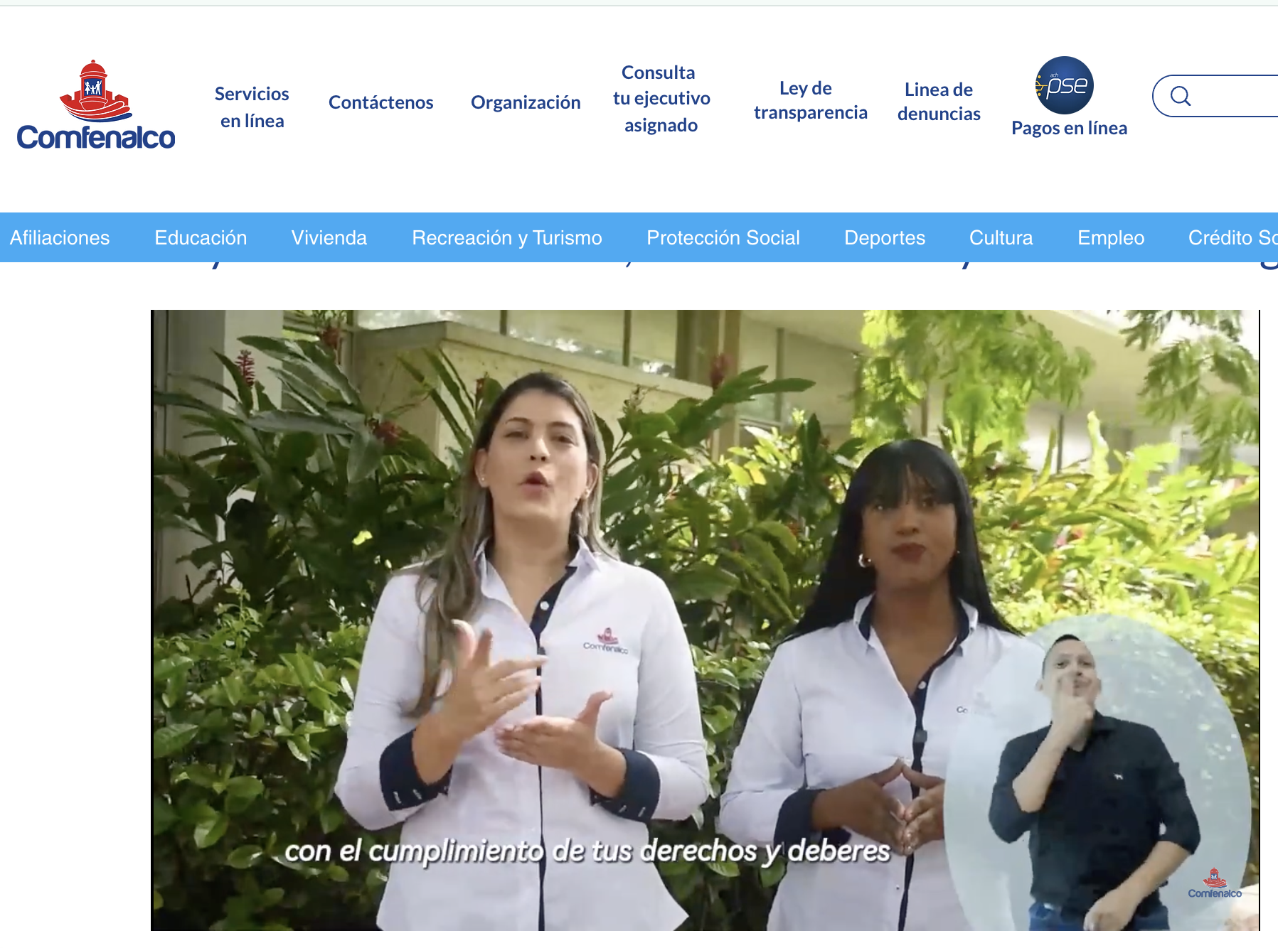
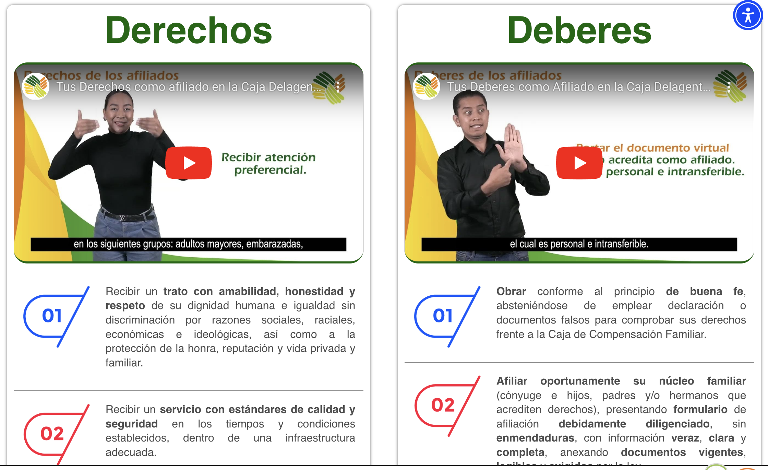
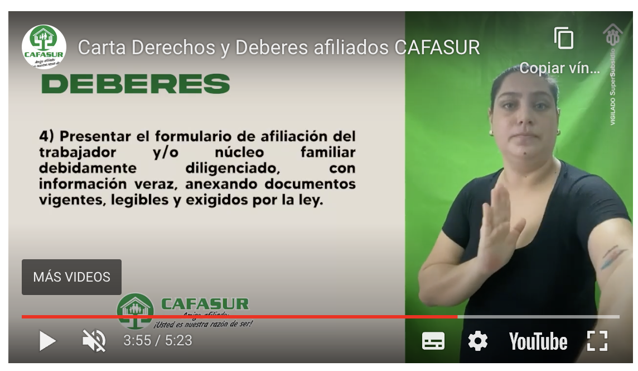
C.D.D. Audiovisual

Slide 12

GRACIAS

Slide 13
FO-COP-006 V2

